Slide 1
第三章
定 义
定义、定义域、值域、性质、求概率
联合分布函数
边缘分布函数（与极限有关）
联合分布律的性质、联合分布求边缘分布
离散型
分 类
求概率
二维
随机变量
联合密度定义及性质，F(x, y)求f(x, y)
连续型
二维正态分布、二维均匀分布
二重积分的计算
联合密度→边缘密度
步骤
定义、判定
离散型
联合分布律←→边缘分布律
相互独立
定义、判定
连续型
联合密度←→边缘密度

Slide 2
条件分布律
离散型
联合分布律←→边缘分布律+条件分布律
不相互独立（条件分布）
条件分布函数、条件密度
连续型
联合密度←→边缘密度+条件密度
离散型：一般函数、和函数、max、min
二维随机变量函数的分布
一般情形（分布函数法）
Max{X, Y}，Min{X, Y}
连续型
利用正态分布的
相关结论的计算
和函数Z=X+Y的概率密度，卷积公式（独立）

Slide 3
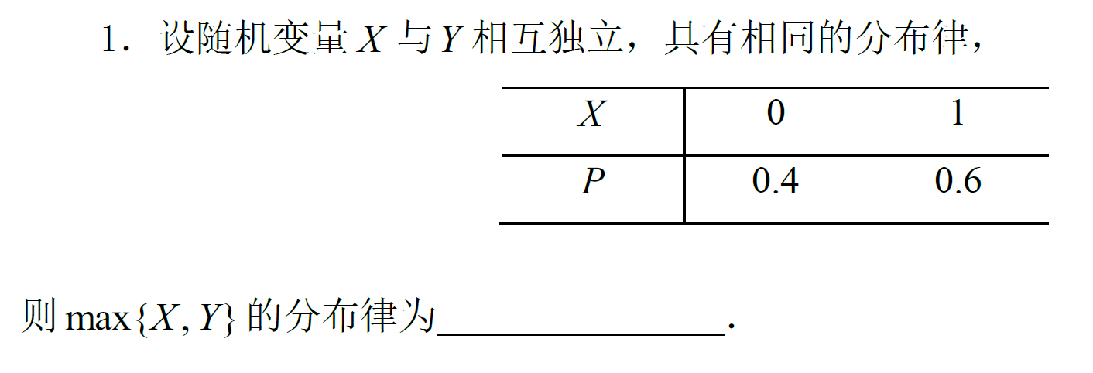
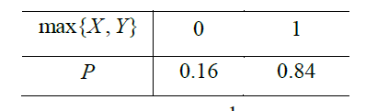
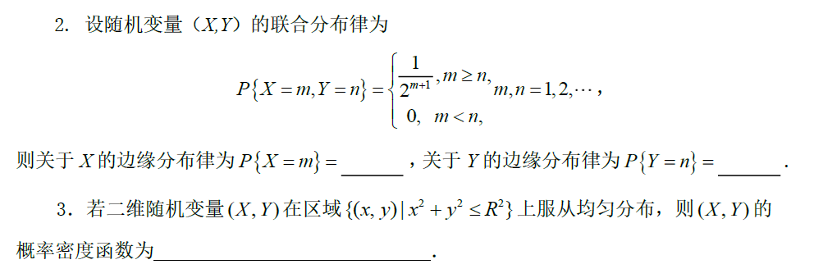


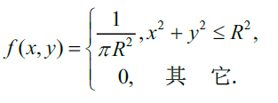
标准化作业填空题

Slide 4
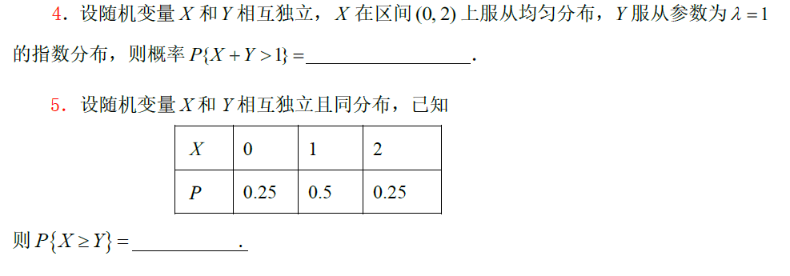
1-1/2e
11/16

Slide 5
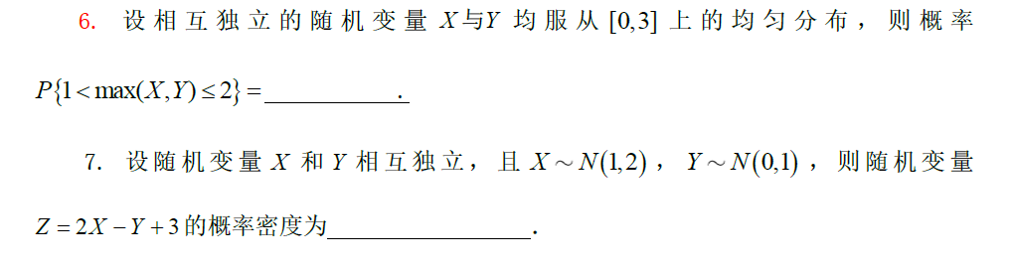

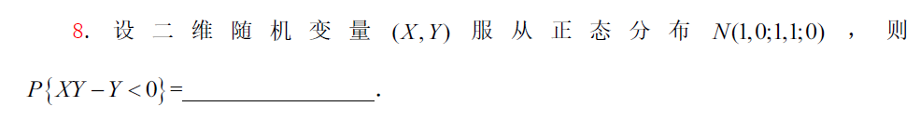
1/3
1/2

Slide 6
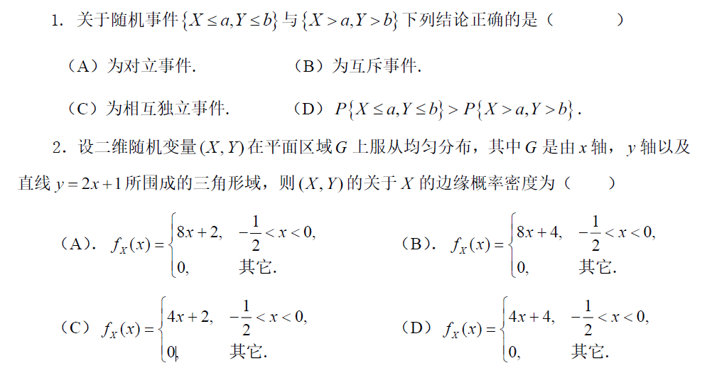
标准化作业选择题
B
B

Slide 7
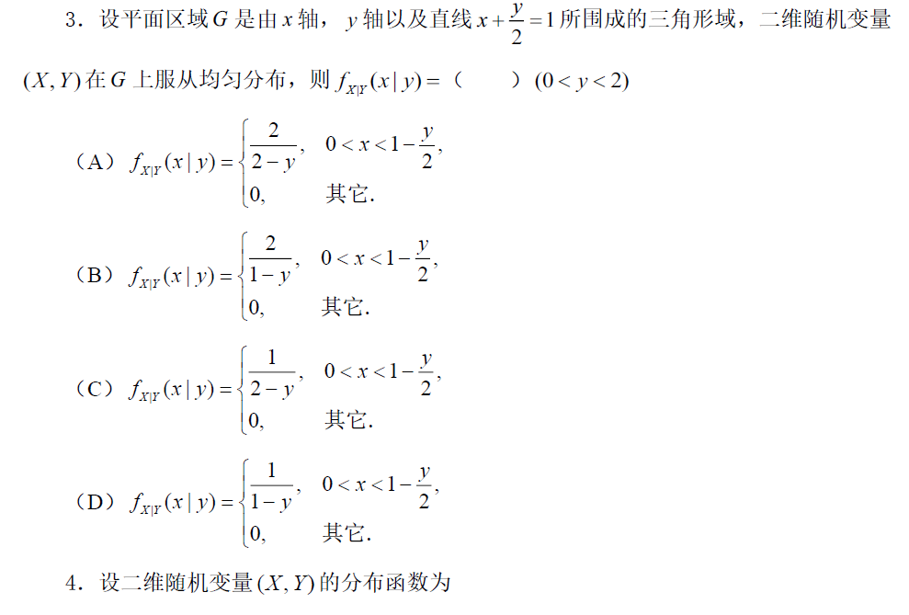
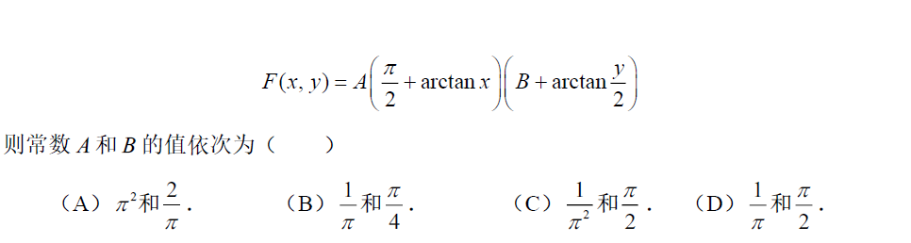
A
C

Slide 8
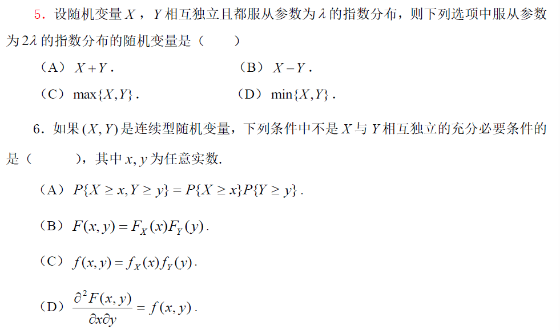
D
D

Slide 9
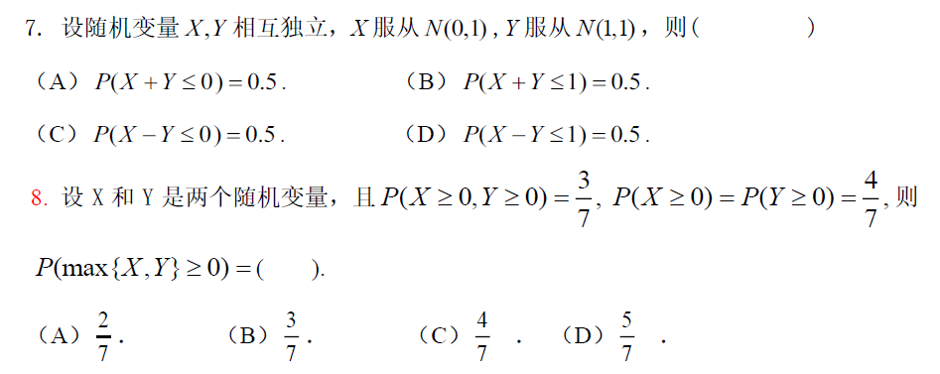
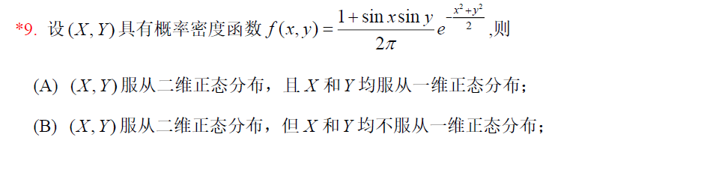
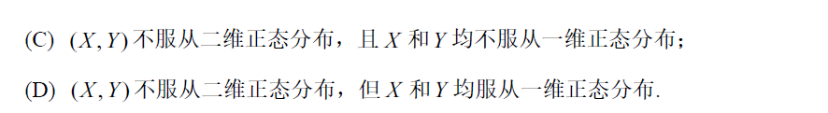
B
C
D
D

Slide 10
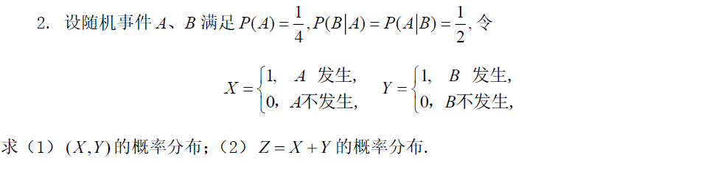
标准化作业计算题

Slide 11
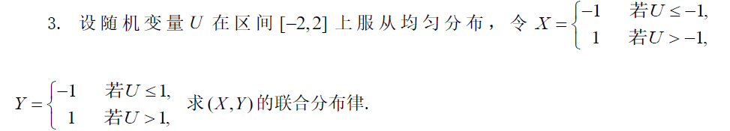

Slide 12
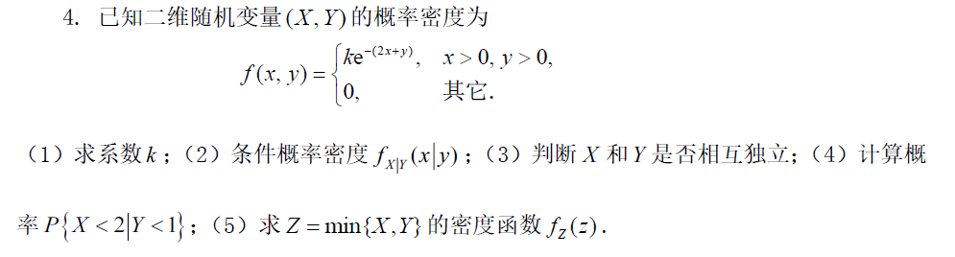

Slide 13
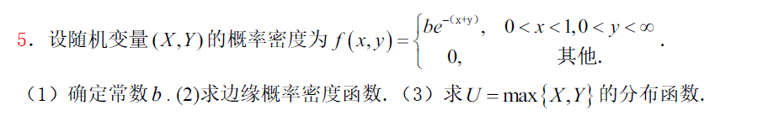

Slide 14
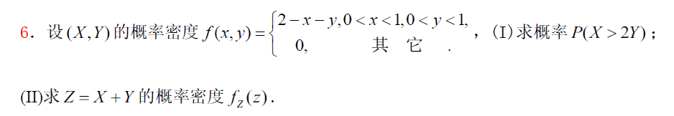

Slide 15
课后习题
A.11
设二维随机变量(X,Y)的分布函数为
求关于X和关于Y的边缘分布函数F_{X}(x)和F_{Y}(y),并说明X和Y是否相互独立。

Slide 16
课后习题
A.19
已知随机变量X和Y的概率分布分别为
并且P{XY=0}=1,
(1) 求二维随机变量(X,Y)的概率分布，
(2) 判断X和Y是否相互独立。

Slide 17
课后习题
A.22
设随机变量X₁,X₂, ⋯ ,Xn相互独立且服从相同的分布，其概率分布为
其中0<p<1, k=1,2,⋯,n,

Slide 18
课后习题
B.3
设随机变量(X,Y)的概率密度为
求Z=X+Y的概率密度。

Slide 19
课后习题
B.6
设二维随机变量(X,Y)的概率密度为
求常数A及条件概率密度f_{Y|X}(y|x).

Slide 20
课后习题
B.7
设随机变量X与Y相互独立，且X的概率分布为
P{X=0}=P{X=2}=1/2, Y的概率密度为
求Z=X+Y的概率密度f_{Z}(z).

Slide 21
设随机变量(X ,Y )在矩形区域
上服从均匀分布,求 的概率密度.
习题课教程例18

